Slide 1
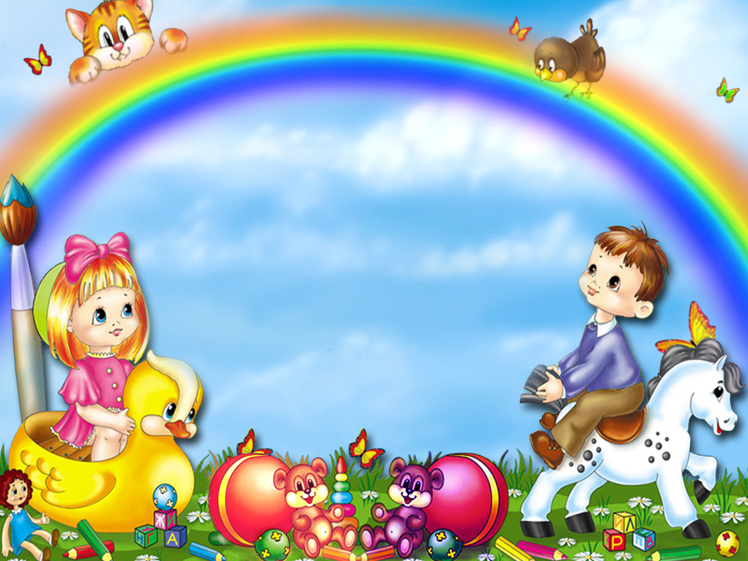
МБДОУ детский сад № 16 «Жемчужинка»
Использование сенсорной
панели для работы
с детьми ОВЗ
Подготовил воспитатель: Рыжакова И.В.
Сергач

Slide 2

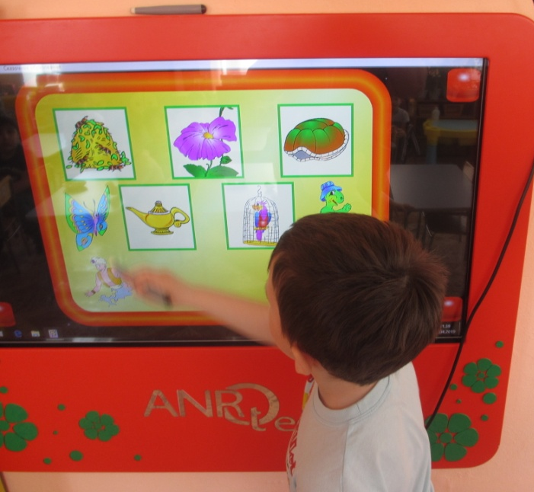
Цель использования сенсорных панелей для работы с детьми с ОВЗ — корректировать и развивать психические и речевые функции детей, помогать процессу индивидуализации и социализации.
Задачи:
-через взаимодействие с поверхностями сенсорных панелей корректировать и развивать речь, внимание, мышление, мышечную и слуховую память, зрительное, слуховое и кинестетическое восприятие;
-наглядно-действенное и образное мышление;
-дифференцировать свойства предметов;
формировать сенсорные эталоны;
- помогать взаимодействию реальности и воображения;
-способствовать снижению напряжения, тревоги;
развивать эмоциональную и волевую сферы;
развивать межполушарные связи.

Slide 3
Рекомендованные игры для детей с ОВЗ на сенсорной панели
Учимся говорить (неречевые звуки): «Музыкант»,
«Транспорт», «Наш дом», «Лес»,
«Дождик».
Звукоподражание: «Кто живет рядом с нами», «Скотный двор»,
«Птичий двор», «Голоса».
Речевые звуки: «Голосистые звуки», «Безголосые звуки»,
«Звуки-двойняшки», «Сердитые и ласковые
звуки».
Развитие связной речи: «Слово-действие», « Подбери
действия», «Слово-признак»,
«Подбери признаки», «Составляем
описание», «Послушай рассказ».

Slide 4
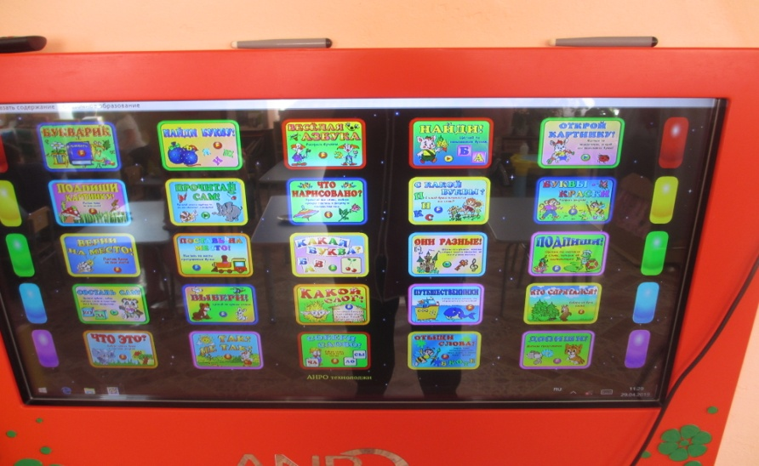
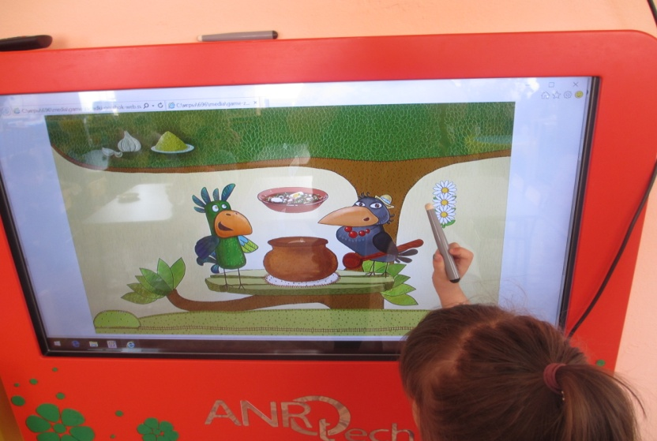
Развивающие флэшигры: «Времена года», «Кулинарные загадки»,
«Логические загадки», «Одень Варю по
погоде»,«Мамы и детеныши», «Головы и
хвосты», «Наведи порядок», «Расставь
посуду», «Рассади рыбок», «Новая улица».
ФЭМП (желтая): «Покажи дорожку», «Сосчитай зверюшек»,
«Похожи»(геометрические фигуры), «Собери сам»,
«Больше, Меньше?».
(зеленая): «Собери игрушки», «Дорога к дому», «Вкладыши»,
«Что потерялось», «Что длиннее», «Профессии»,
«Что общего».
(синяя): «Собери пирамидку», «Кто где живет?», «Разложи»,
«На чем поедем?», «Угадай, кто это?», «Найди
половинку».

Slide 5

Особенности детей с ОВЗ:
Дети с нарушением интеллекта: для детей с нарушением интеллекта характерно недоразвитие познавательных интересов. Известно, что при нарушении интеллекта оказывается дефектной уже первая ступень познания – восприятие.
Дети с тяжелым нарушением речи: детям присущи нестойкость интересов, пониженная наблюдательность, сниженная мотивация, негативизм, неуверенность в себе, повышенная раздражительность, агрессивность обидчивость, трудности в общении с окружающими, в налаживании
контактов со своими сверстниками.
Особенности детей с расстройствами аутистического спектра (РАС): аутист находится как бы сам в себе, он отгорожен от окружающего мира стеной, оторван от реальности и не может адекватно на нее реагировать.
Особенности детей с нарушением опорно-двигательного аппарата: движение для ребенка - это универсальное проявление жизнедеятельности, на различные раздражения он реагирует прежде всего движением (например, отдергивание руки при ожоге пальца, сосательные движения младенцев при раздражении губ и щек и т.д.).

Slide 6

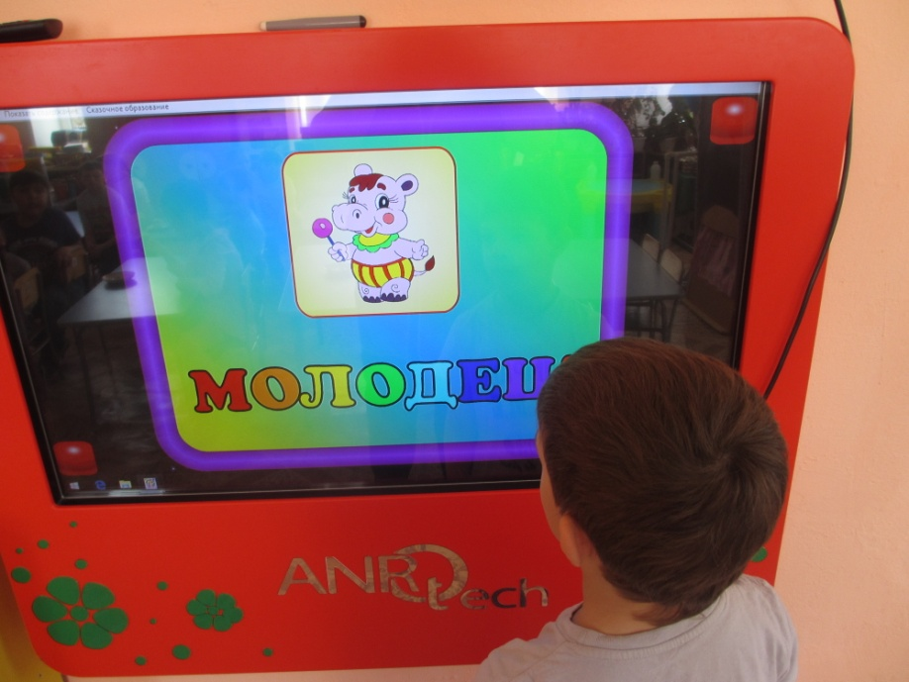
Почему интерактивные игры подходят в работе с детьми с ОВЗ?
Игры хорошо озвучены, ярко оформлены, их персонажи двигаются и разговаривают. Задания, предлагаемые детям, обычно делятся по тематике, возрасту или уровню сложности. При работе с такими играми у детей хорошо развивается координация рук (так как нужно постоянно перемещать «предметы» для выполнения заданий), слуховое и зрительное внимание, память, формируются мотивационные предпосылки.

Slide 7
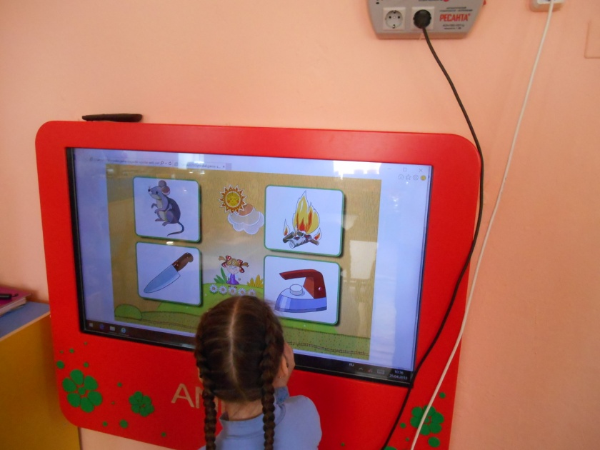
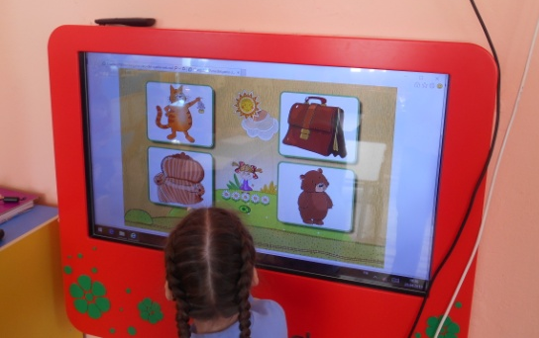
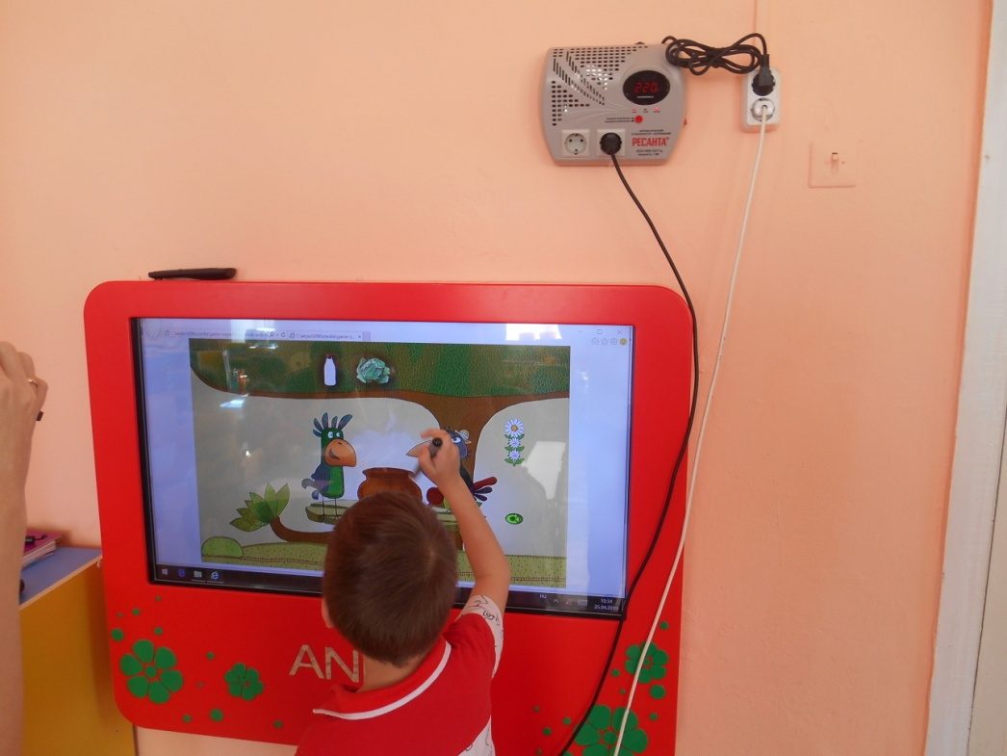
Д/и «Логические загадки»
Д/и «Кулинарные загадки»

Slide 8
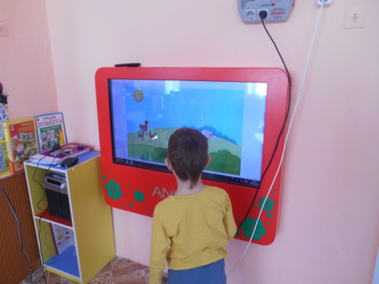
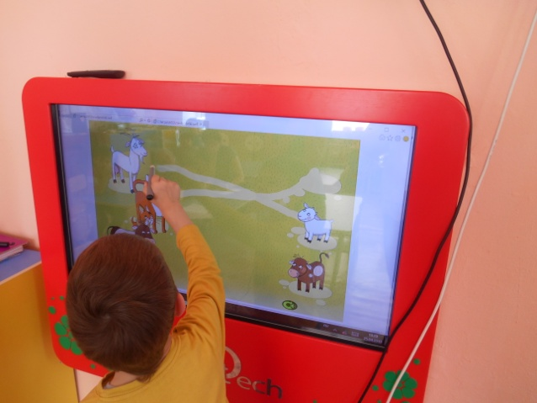
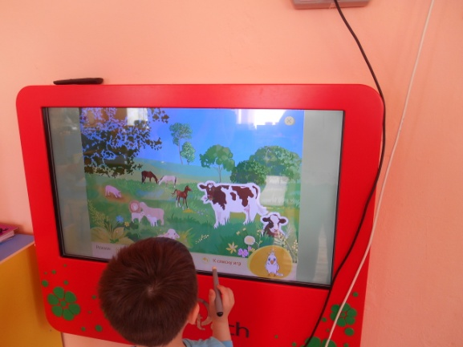
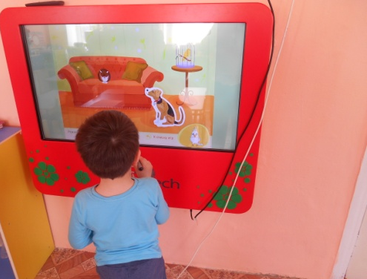
Д/и « Мамы и детеныши»
Д/и «Домашние животные»
Д/и «Кто живет с нами рядом»

Slide 9
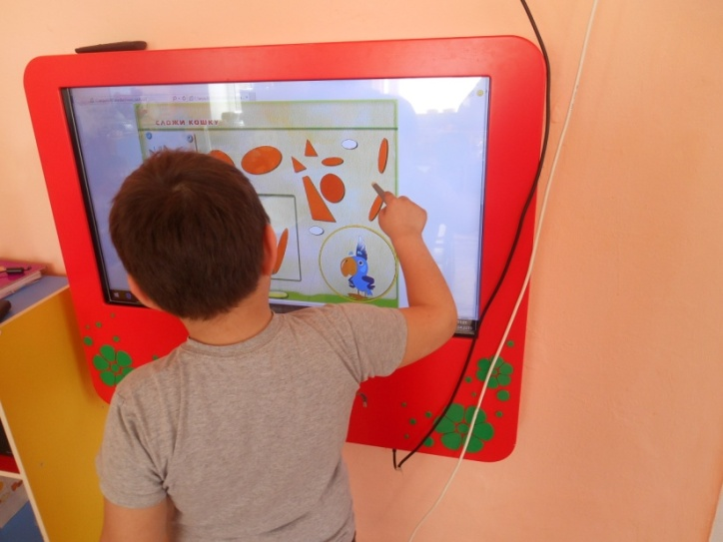
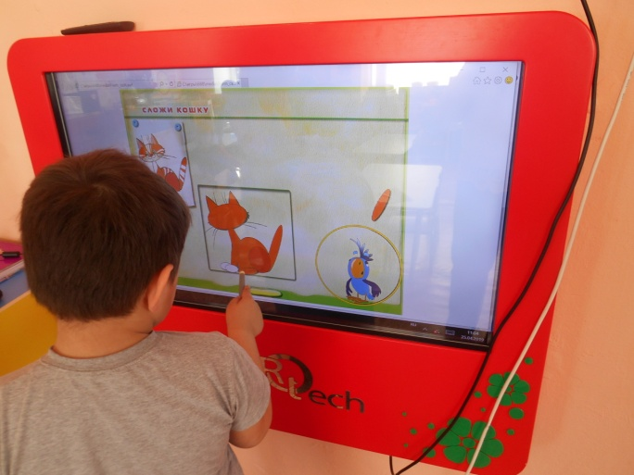
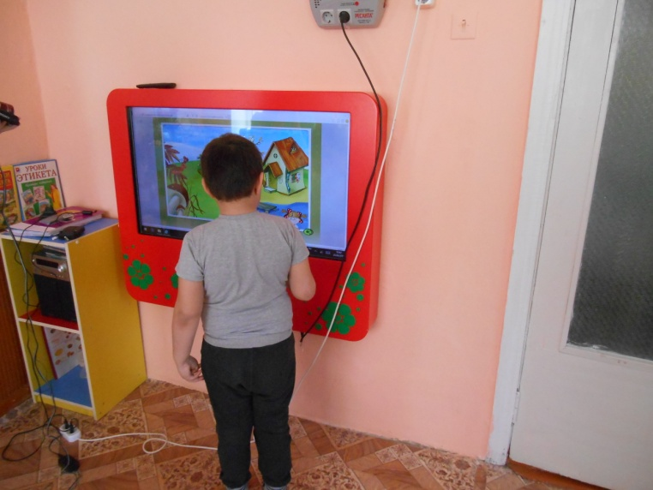
Д/и «Сложи кошку»
Д/и «Времена года»

Slide 10
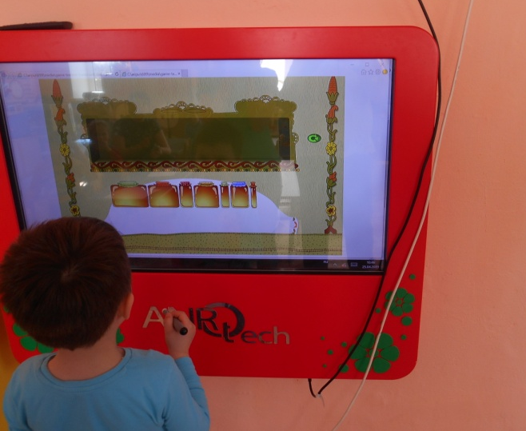
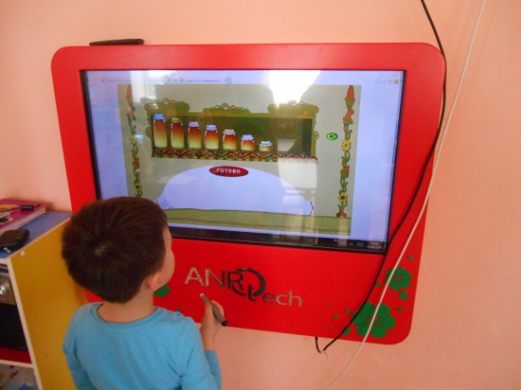
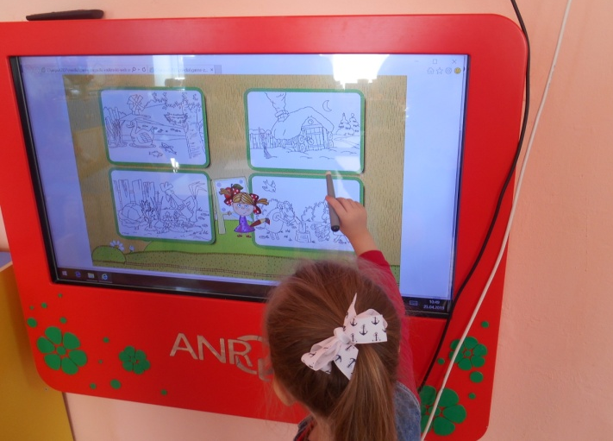
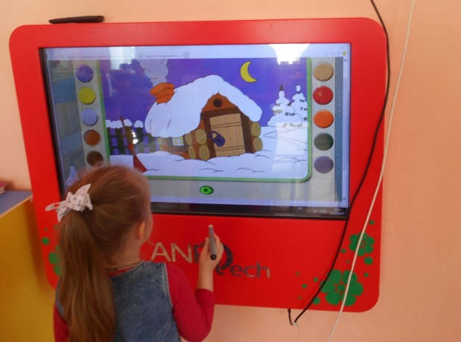
Д/и «Расставь банки»
Д/и «Раскраски для внимательных»

Slide 11
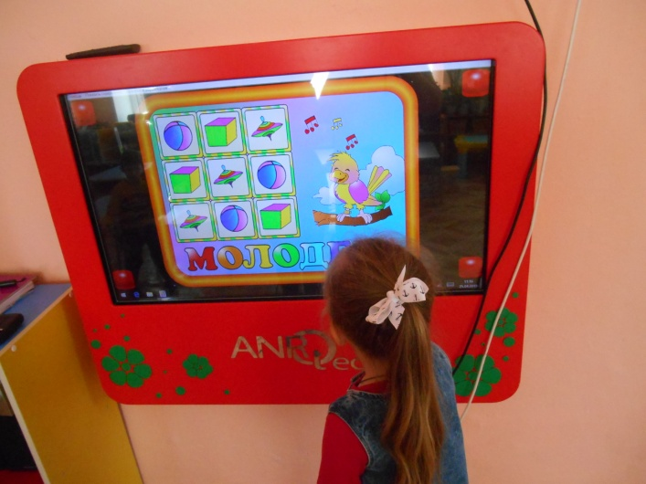
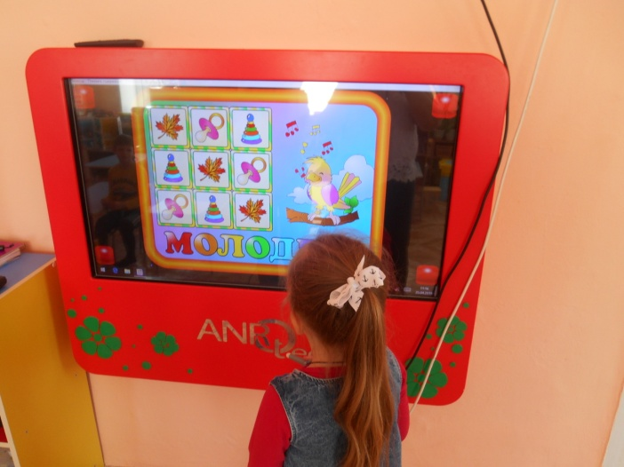
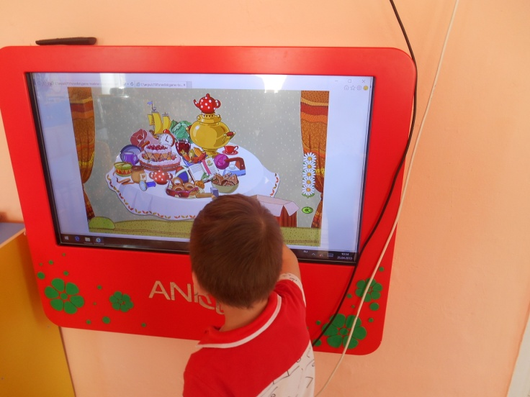
Д/и «Сообрази»
Д/и «Чаепитие «Убери лишнее»»

Slide 12
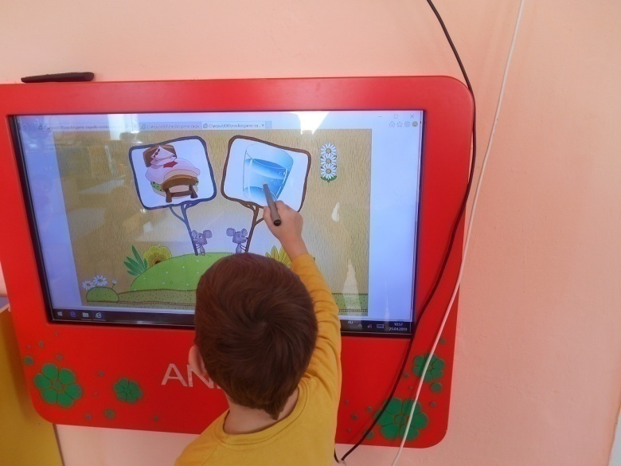
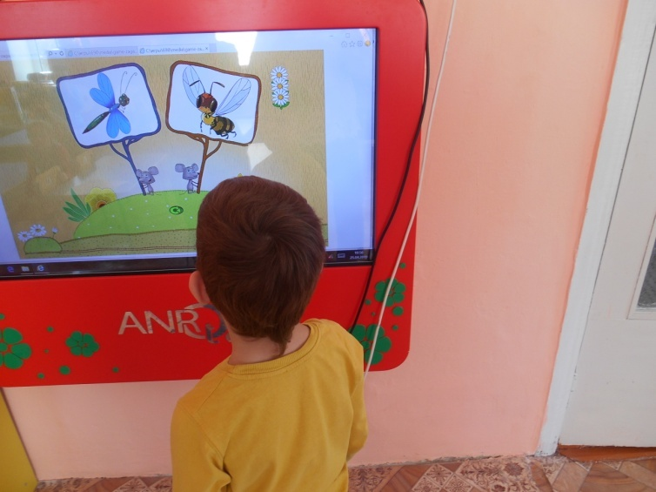
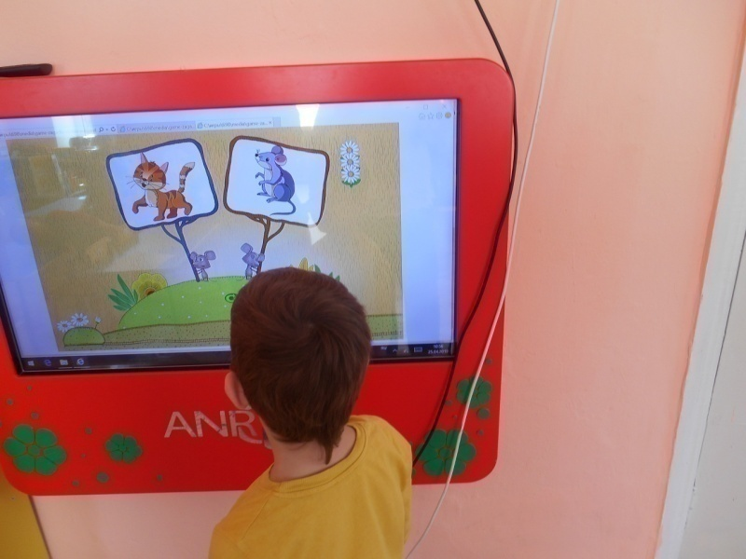
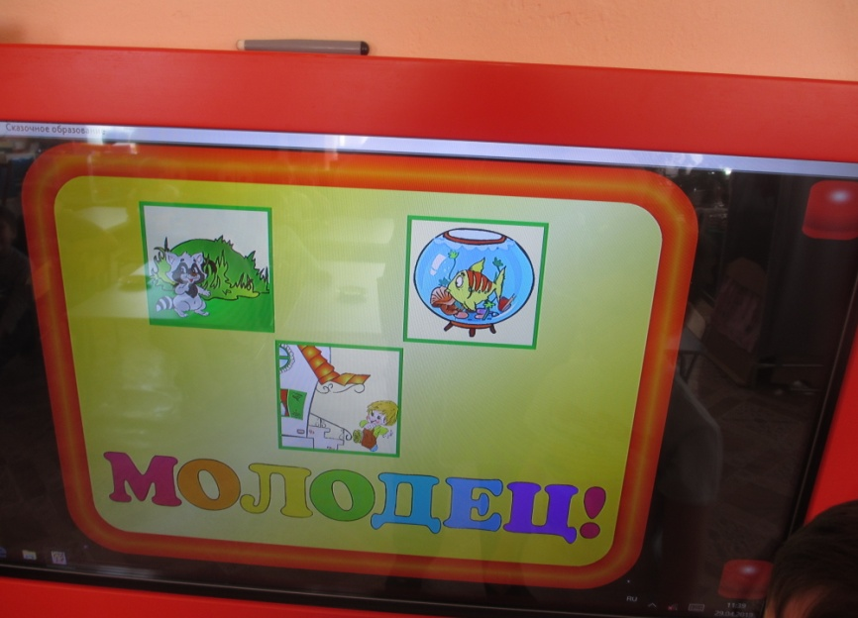
«Стихи-обманки»

Slide 13
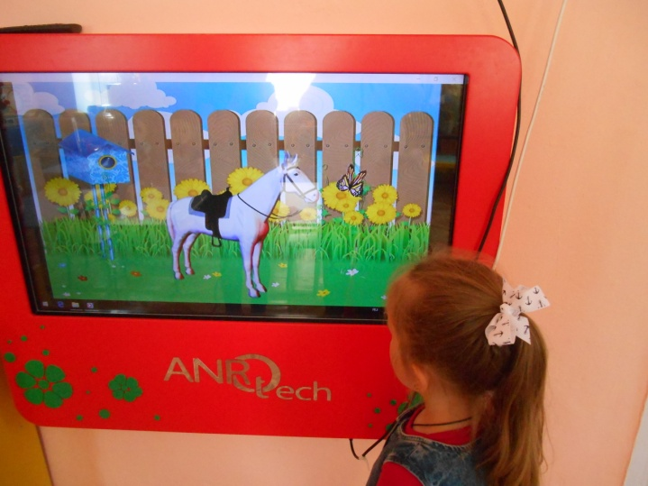
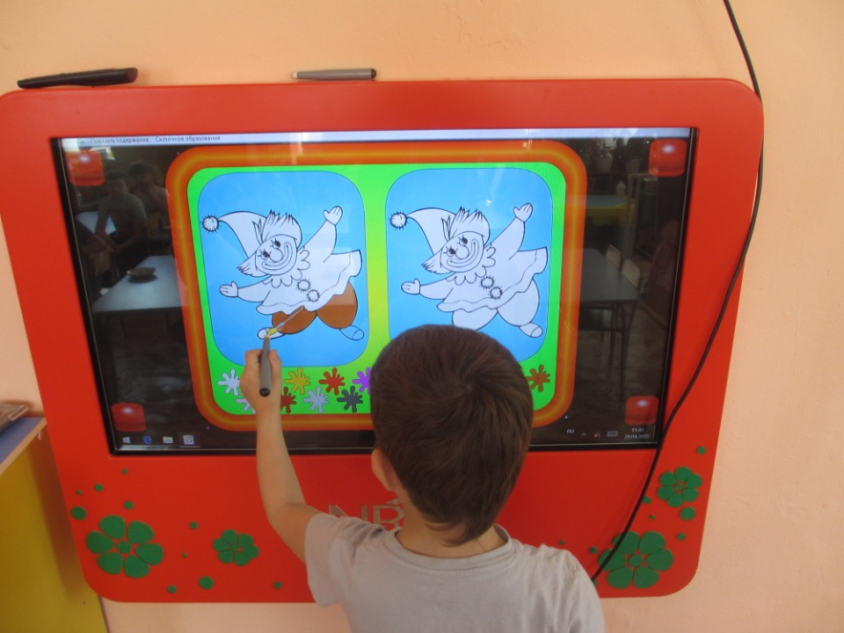
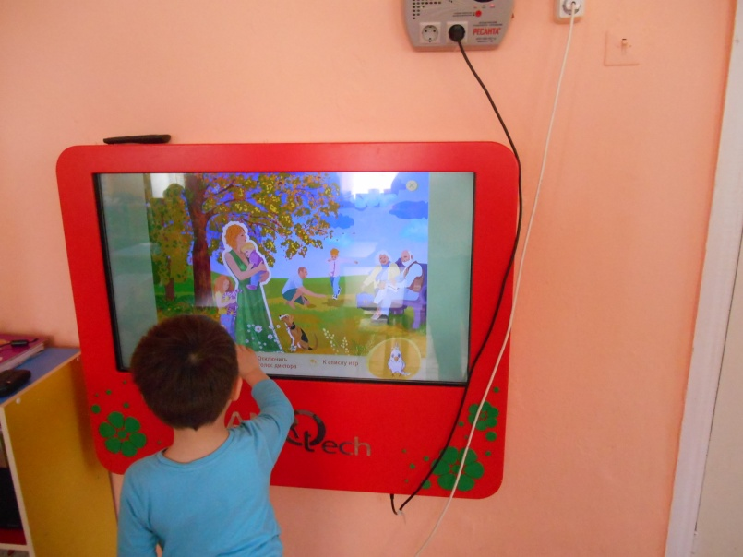
«Стихи для маленьких»
Д/и «Сделай разными»
Д/и «Голоса»

Slide 14
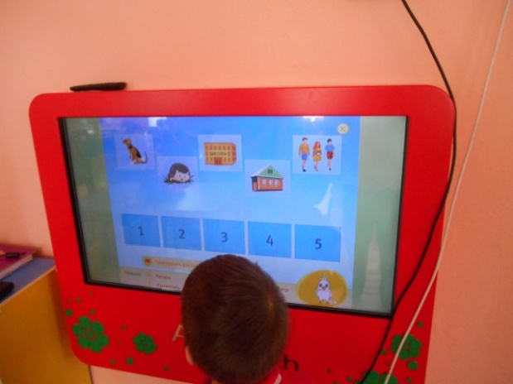
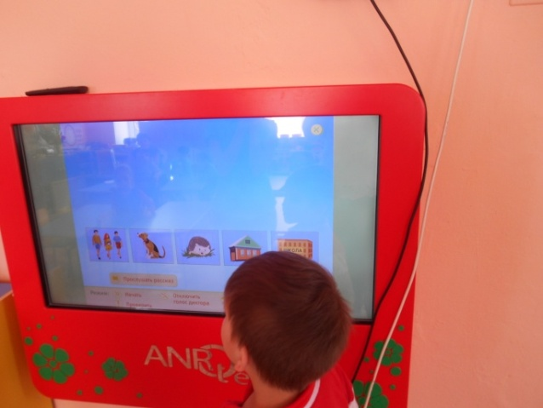
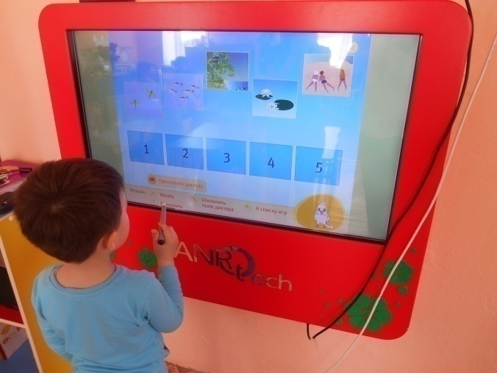
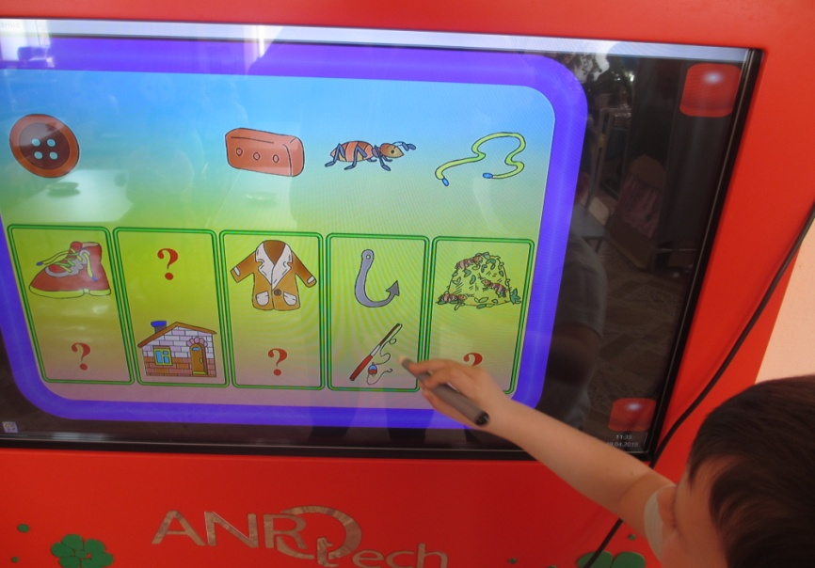
Развитие связной речи «Послушай рассказ»
«Ежики»
«Летом»
«Кто где живет?»

Slide 15
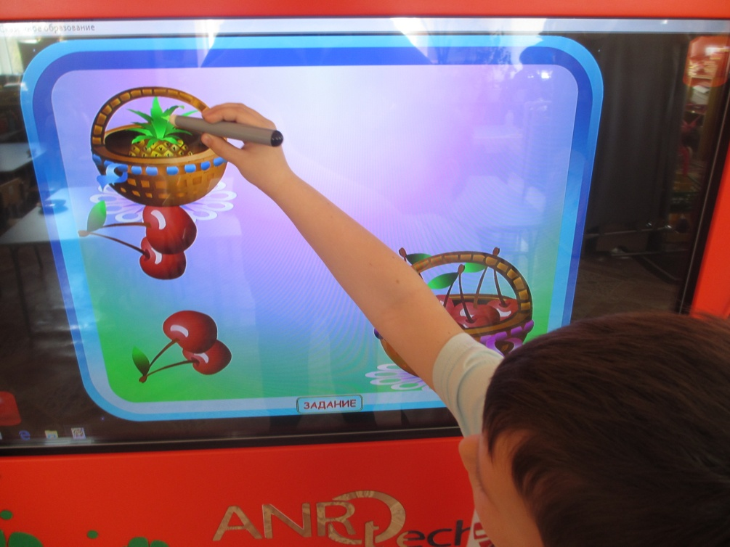
Использование компьютерных игр при работе с детьми ОВЗ повышает их заинтересованность в занятиях, улучшает усвоение материла, увеличивает речевую активность, формирует и совершенствует межличностное общение, а кроме того дает возможность индивидуально подойти к каждому ребенку с учетом его потребностей, позволяет воспитаннику осознанно контролировать и исправлять свои ошибки, ориентирует на успех.

